Slide 1


Bài 5: EM CÓ XINH KHÔNG
  Tiết 1+ 2

Slide 2




Khởi động

Slide 3
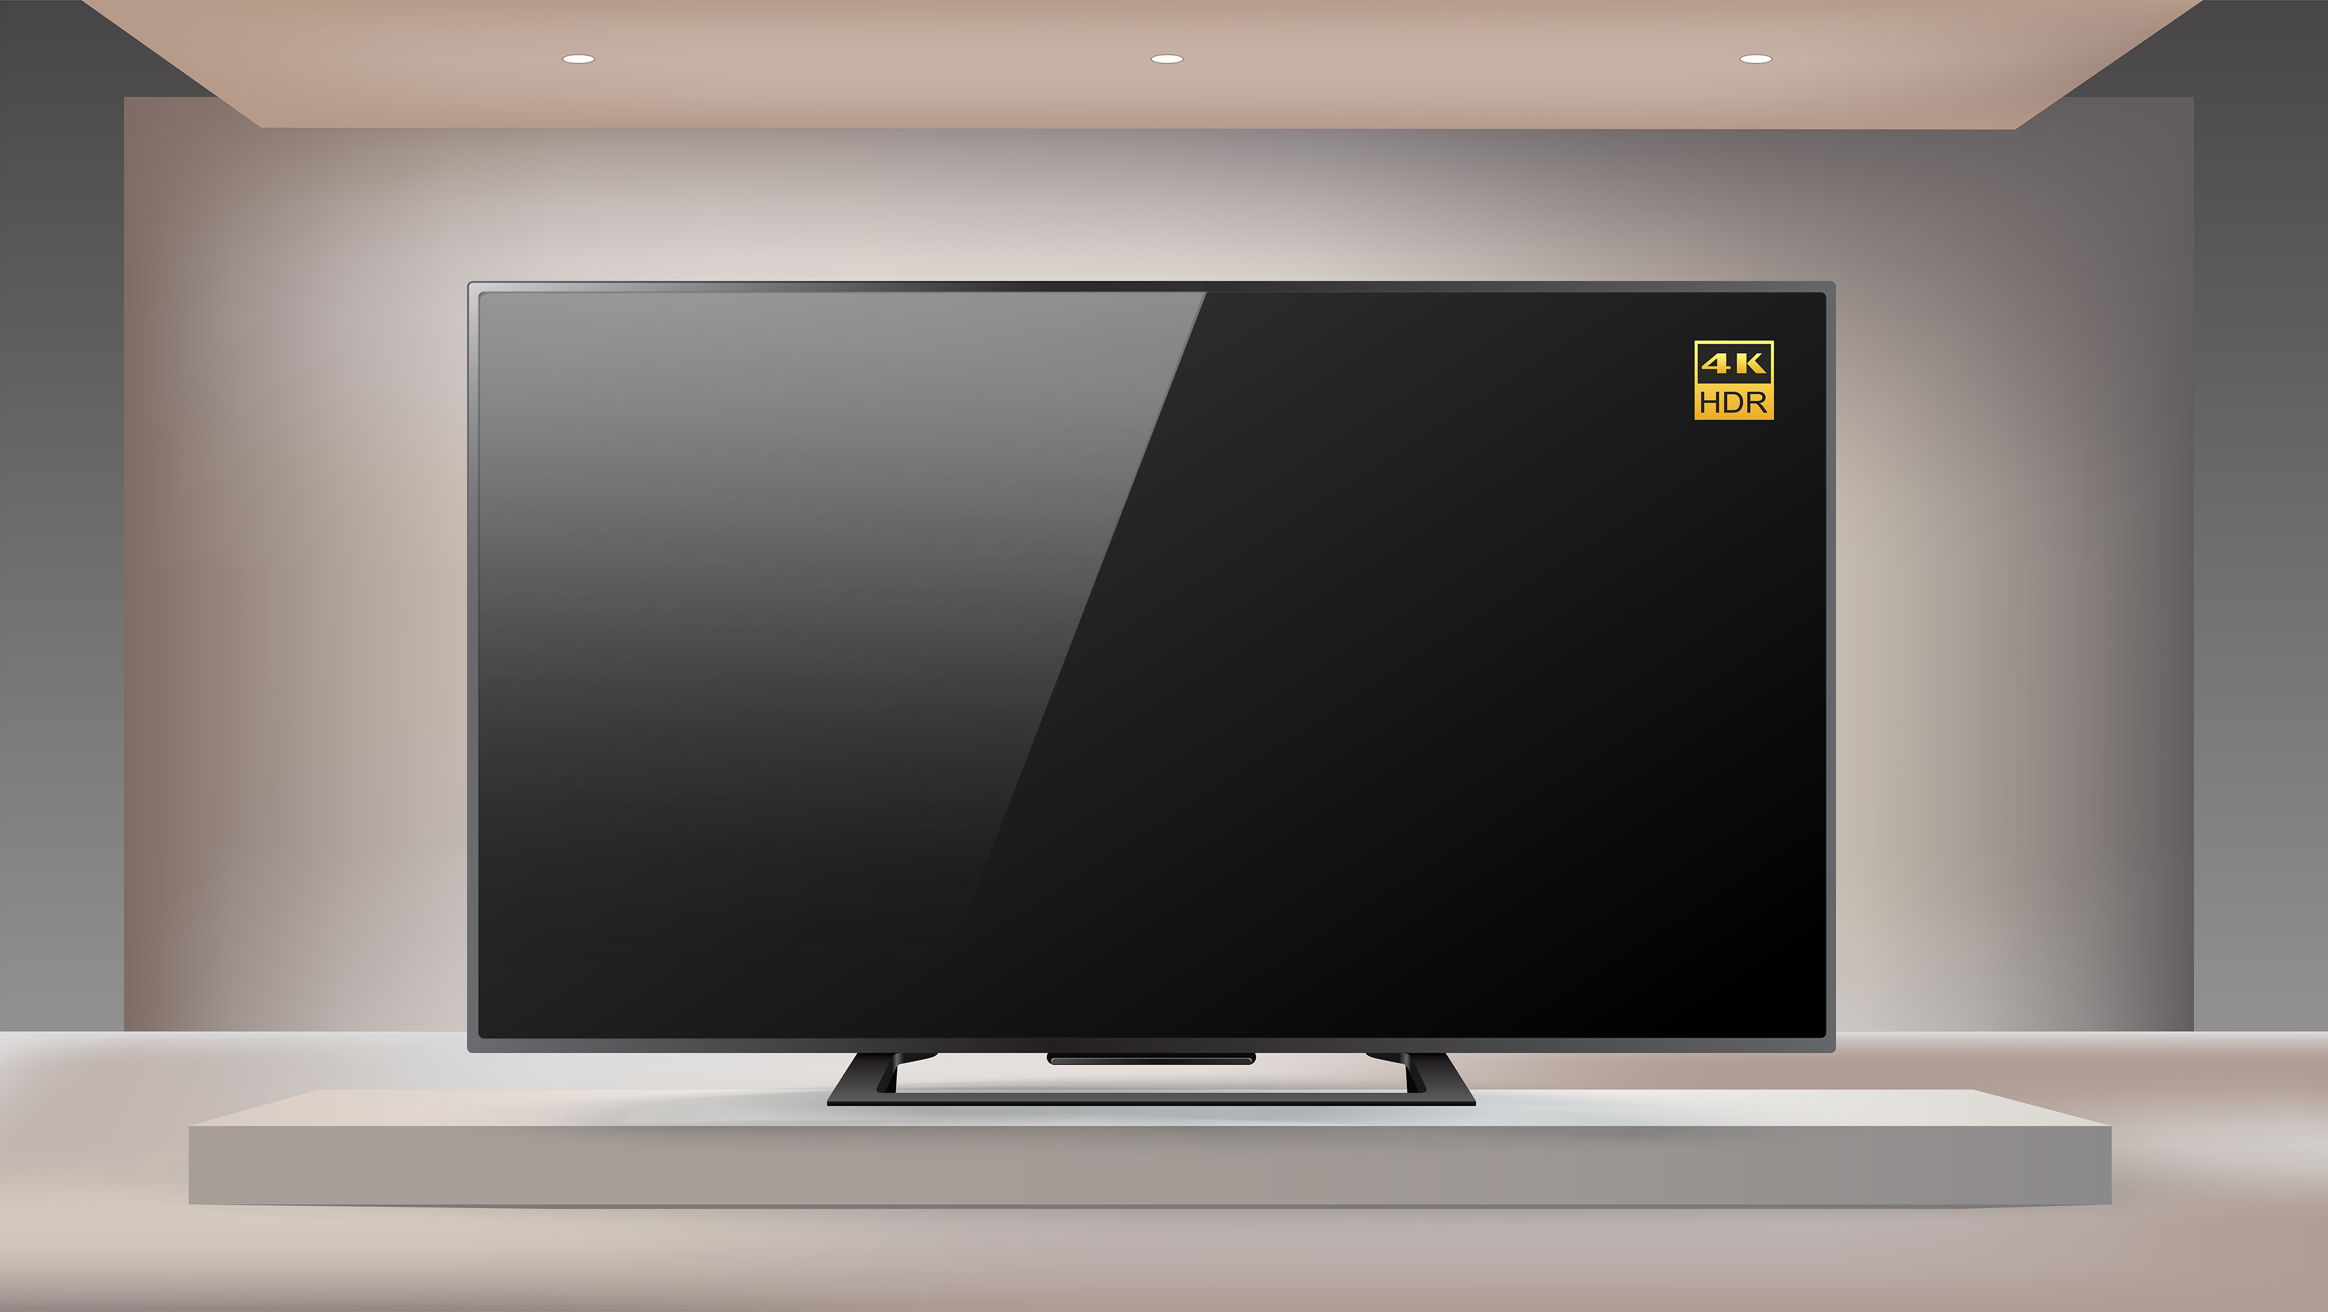


Slide 4

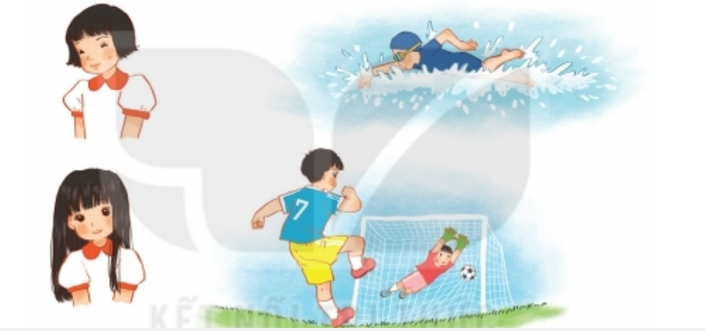
Em thích được khen về điều gì?

Slide 5
Bài 4
EM CÓ XINH KHÔNG?

Slide 6

EM CÓ XINH KHÔNG?
Voi em thích mặc đẹp và thích được khen xinh. Ở nhà, voi em luôn hỏi anh: “Em có xinh không?”. Voi anh bao giờ cũng khen: “Em xinh lắm!”.
Một hôm, gặp hươu, voi em hỏi:
- Em có xinh không?
Hươu ngắm voi rồi lắc đầu:
- Chưa xinh lắm vì em không có đôi sừng giống anh.
Nghe vậy, voi nhặt vài cành cây khô, gài lên đầu rồi đi tiếp.
Gặp dê, voi hỏi:
- Em có xinh không?
- Không, vì cậu không có bộ râu giống tôi.
Voi liền nhổ một khóm cỏ dại bên đường, gắn vào cằm rồi về nhà.
Về nhà với đôi sừng và bộ râu giả, voi em hớn hở hỏi anh:
- Em có xinh không?
Voi anh nói:
- Trời ơi, sao em lại thêm sừng và râu thế này? Xấu lắm!
Voi em ngắm mình trong gương và thấy xấu thật. Sau khi bỏ sừng và râu đi, voi em thấy mình xinh đẹp hẳn lên. Giờ đây, voi em hiểu rằng mình chỉ xinh đẹp khi đúng là voi.

Slide 7
LUYỆN ĐỌC
hươu
lắc đầu
khóm cỏ dại
bộ râu giả

Slide 8
EM CÓ XINH KHÔNG?
Voi em thích mặc đẹp và thích được khen xinh. Ở nhà, voi em luôn hỏi anh: “Em có xinh không?”. Voi anh bao giờ cũng khen: “Em xinh lắm!”.
Một hôm, gặp hươu, voi em hỏi:
- Em có xinh không?
Hươu ngắm voi rồi lắc đầu:
- Chưa xinh lắm vì em không có đôi sừng giống anh.
Nghe vậy, voi nhặt vài cành cây khô, gài lên đầu rồi đi tiếp.
Gặp dê, voi hỏi:
- Em có xinh không?
- Không, vì cậu không có bộ râu giống tôi.
Voi liền nhổ một khóm cỏ dại bên đường, gắn vào cằm rồi về nhà.
Về nhà với đôi sừng và bộ râu giả, voi em hớn hở hỏi anh:
- Em có xinh không?
Voi anh nói:
- Trời ơi, sao em lại thêm sừng và râu thế này? Xấu lắm!
Voi em ngắm mình trong gương và thấy xấu thật. Sau khi bỏ sừng và râu đi, voi em thấy mình xinh đẹp hẳn lên. Giờ đây, voi em hiểu rằng mình chỉ xinh đẹp khi đúng là voi.
Bài đọc chia làm mấy đoạn?

Slide 9
EM CÓ XINH KHÔNG?
Ngày Voi em thích mặc đẹp và thích được khen xinh. Ở nhà, voi em luôn hỏi anh: “Em có xinh không?”. Voi anh bao giờ cũng khen: “Em xinh lắm!”.
Một hôm, gặp hươu, voi em hỏi:
- Em có xinh không?
Hươu ngắm voi rồi lắc đầu:
- Chưa xinh lắm vì em không có đôi sừng giống anh.
Nghe vậy, voi nhặt vài cành cây khô, gài lên đầu rồi đi tiếp.
Gặp dê, voi hỏi:
- Em có xinh không?
- Không, vì cậu không có bộ râu giống tôi.
Voi liền nhổ một khóm cỏ dại bên đường, gắn vào cằm rồi về nhà.
Về nhà với đôi sừng và bộ râu giả, voi em hớn hở hỏi anh:
- Em có xinh không?
Voi anh nói:
- Trời ơi, sao em lại thêm sừng và râu thế này? Xấu lắm!
Voi em ngắm mình trong gương và thấy xấu thật. Sau khi bỏ sừng và râu đi, voi em thấy mình xinh đẹp hẳn lên. Giờ đây, voi em hiểu rằng mình chỉ xinh đẹp khi đúng là voi.
1
2

Slide 10
LUYỆN ĐỌC CÂU
Nghe vậy, voi nhặt vài cành cây khô, gài lên đầu rồi đi tiếp.
Sau khi bỏ sừng và râu đi, voi em thấy mình xinh đẹp hẳn lên.

Slide 11
EM CÓ XINH KHÔNG?
Ngày Voi em thích mặc đẹp và thích được khen xinh. Ở nhà, voi em luôn hỏi anh: “Em có xinh không?”. Voi anh bao giờ cũng khen: “Em xinh lắm!”.
Một hôm, gặp hươu, voi em hỏi:
- Em có xinh không?
Hươu ngắm voi rồi lắc đầu:
- Chưa xinh lắm vì em không có đôi sừng giống anh.
Nghe vậy, voi nhặt vài cành cây khô, gài lên đầu rồi đi tiếp.
Gặp dê, voi hỏi:
- Em có xinh không?
- Không, vì cậu không có bộ râu giống tôi.
Voi liền nhổ một khóm cỏ dại bên đường, gắn vào cằm rồi về nhà.
Về nhà với đôi sừng và bộ râu giả, voi em hớn hở hỏi anh:
- Em có xinh không?
Voi anh nói:
- Trời ơi, sao em lại thêm sừng và râu thế này? Xấu lắm!
Voi em ngắm mình trong gương và thấy xấu thật. Sau khi bỏ sừng và râu đi, voi em thấy mình xinh đẹp hẳn lên. Giờ đây, voi em hiểu rằng mình chỉ xinh đẹp khi đúng là voi.
1
2

Slide 12
LUYỆN ĐỌC NHÓM

Slide 13
EM CÓ XINH KHÔNG?
Ngày Voi em thích mặc đẹp và thích được khen xinh. Ở nhà, voi em luôn hỏi anh: “Em có xinh không?”. Voi anh bao giờ cũng khen: “Em xinh lắm!”.
Một hôm, gặp hươu, voi em hỏi:
- Em có xinh không?
Hươu ngắm voi rồi lắc đầu:
- Chưa xinh lắm vì em không có đôi sừng giống anh.
Nghe vậy, voi nhặt vài cành cây khô, gài lên đầu rồi đi tiếp.
Gặp dê, voi hỏi:
- Em có xinh không?
- Không, vì cậu không có bộ râu giống tôi.
Voi liền nhổ một khóm cỏ dại bên đường, gắn vào cằm rồi về nhà.
Về nhà với đôi sừng và bộ râu giả, voi em hớn hở hỏi anh:
- Em có xinh không?
Voi anh nói:
- Trời ơi, sao em lại thêm sừng và râu thế này? Xấu lắm!
Voi em ngắm mình trong gương và thấy xấu thật. Sau khi bỏ sừng và râu đi, voi em thấy mình xinh đẹp hẳn lên. Giờ đây, voi em hiểu rằng mình chỉ xinh đẹp khi đúng là voi.
1
2

Slide 14
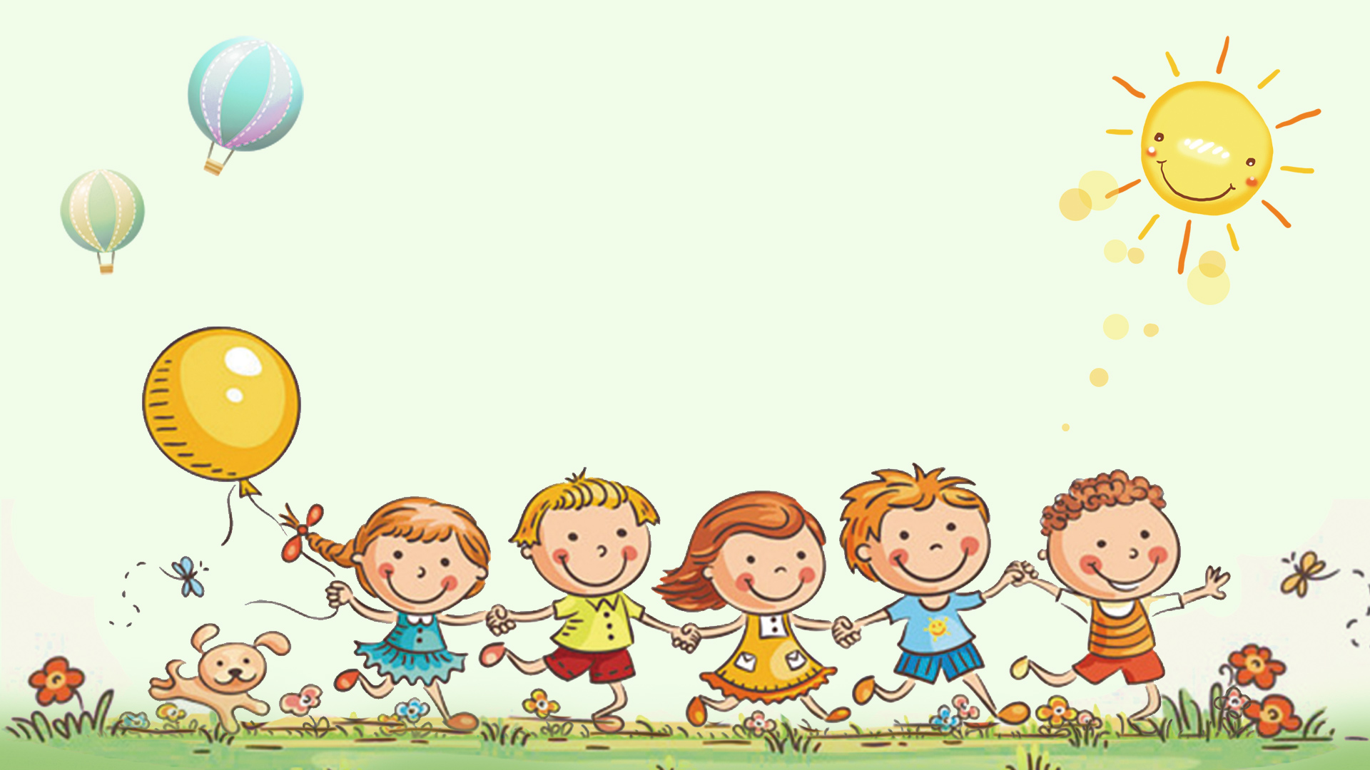
TẠM BIỆT CÁC CON!

